Slide 1

Ayudantía 5 (Repaso Solemne 1)
Estructura de Datos y Algoritmos
Profesor: Yerko Ortiz
Ayudante: Vicente Diaz
Sección 4

Slide 2


Contacto
Discord: trapitokid
Wsp: +569 5749 6014
LoL: Saki TvT#woof

Slide 3

Ejercicio 1: Alternativas
1. ¿Qué garantiza la notación Theta(n) para un algoritmo?
a) El algoritmo no superará n operaciones.
b) El algoritmo se ejecutará exactamente en n operaciones.
c) El algoritmo tiene un límite superior e inferior de n.
d) El algoritmo tiene un rendimiento óptimo de n.
2. ¿Cuál es la principal diferencia entre un arreglo y una lista?
a) Un arreglo es mutable, mientras que una lista no lo es.
b) Una lista tiene un tamaño fijo, mientras que un arreglo no lo tiene.
c) Un arreglo tiene un tamaño fijo, mientras que una lista puede crecer o encoger.
d) No hay diferencia; son lo mismo.
3. En la notación Big-O(1), el 1 representa:
a) Un bucle que se ejecuta una vez.
b) Una complejidad constante, independiente del tamaño de entrada.
c) Una operación que se ejecuta en un milisegundo.
d) Una función que siempre devuelve 1.

Slide 4
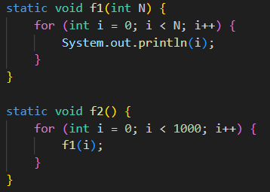
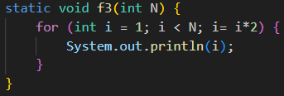
4. ¿Cuál es el tiempo de ejecución en términos de O(f(n)) del método f2()?
a) O(N)
b) O(N^2)
c) O(N lg(N))
d) O(1)
5. ¿Cuál es el tiempo de ejecución en términos de O(f(n)) del método f3(N)?
a) O(N)
b) O(N^2)
c) O(N lg(N))
d) O(lg(N))

Slide 5

Ejercicio 2: Algoritmo misterioso
Usted recibe el código de un juego inventado por un grupo de amigos fanáticos del fútbol. A pesar de ser de equipos rivales (Colo-Colo y Universidad de Chile) son muy unidos. El algoritmo que rige al juego recibe un string formado exclusivamente por los caracteres {C, U}. Debes responder las siguientes preguntas sobre este algoritmo:
Para cada uno de los siguientes casos de prueba, indique cuál será el output:
CCUUUC
UUUCCCCC
Determine el tiempo de ejecución O(f(n))
Describa el funcionamiento del algoritmo. Explique cómo el algoritmo modifica el string de entrada y lo transforma en el de salida respectiva.

Slide 6
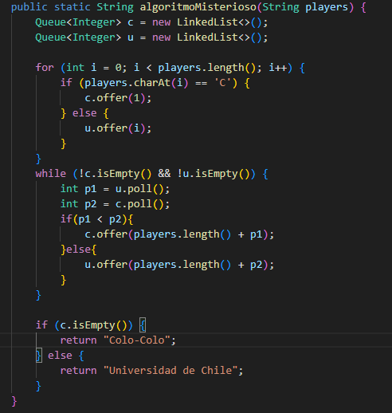





Slide 7

Ejercicio 3: Eliminar duplicados de una lista enlazada ordenada
Funciones a implementar:
1) public static void eliminarRepetidos (Node head); Descripción: Esta función debe eliminar nodos con valores repetidos en una lista enlazada ordenada. Después de ejecutar la función, solo debe permanecer un nodo para cada valor en la lista.
Ejemplos:
Si la lista es 1->2->2->3->4, después de ejecutar la función, la lista debe ser 1 ->2->3->4.
Si la lista es 1->1->1->1->1, después de ejecutar la función, la lista debe ser 1.
Si la lista es 1->2->3->4->5, dado que no hay valores repetidos, la lista permanece sin cambios.
Nota: Debes realizar este proceso en el lugar, es decir, no debes crear una nueva lista enlazada. Puedes asumir que la lista ingresada ya está ordenada.

Slide 8

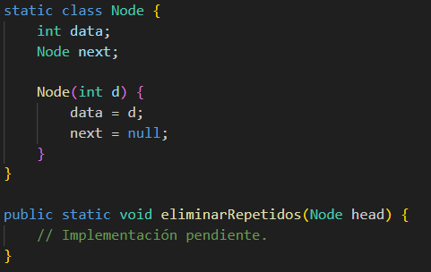
2) Determine el tiempo de ejecución del algoritmo en términos de O(f(n)).
Codigo base:
Recuerda que debes implementar la función eliminarRepetidos dentro de la clase ListaEnlazada para que el código base funcione correctamente. Es esencial manejar todos los posibles casos, como listas vacías o listas con todos los elementos repetidos.

